Slide 1
動物FOUND城市
指導老師:錢達智
專題成員:黃紹銘、柯雅筑

Slide 2
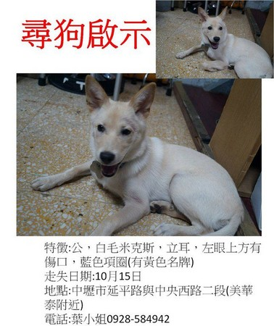
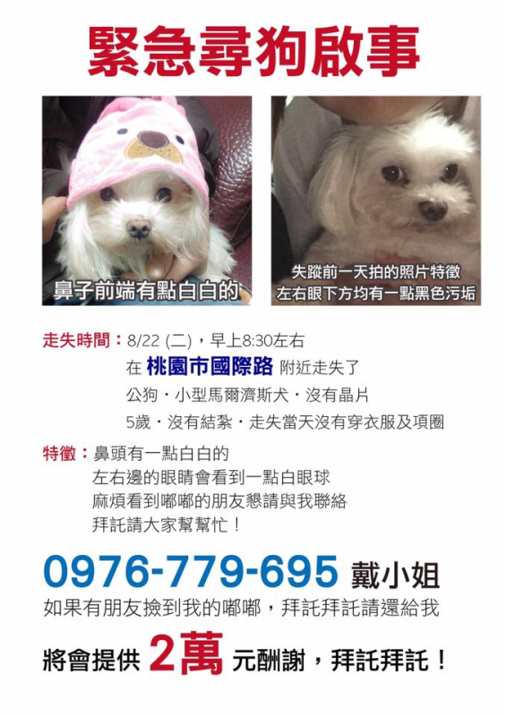
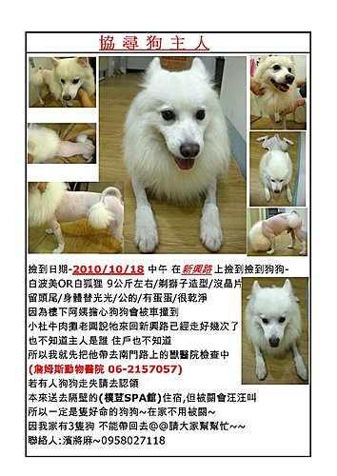
動機與目的
提供寵物協尋服務。
提供拾獲動物的民眾，刊登通報訊息。
提供使用者周遭寵物資訊。

Slide 3
專案主題
雷達
尋寵
會員
拾獲

Slide 4
專案架構
會員中心
尋寵啟示
全部搜尋
新增.修改.刪除
拾獲通報
全部搜尋
新增.修改.刪除
會員拾獲通報
會員尋寵啟示
變更密碼
基本資料
雷達搜尋
站外搜尋
站內搜尋

Slide 5
動物FOUND城市

Slide 6
運用技術
在此插入第一個項目符號
在此插入第二個項目符號
在此插入第三個項目符號
 | 群組 1 | 群組 2
類別 1 | 82 | 95
類別 2 | 76 | 88
類別 3 | 84 | 90

Slide 7
含 SmartArt 的標題和內容版面配置
步驟 1 標題
工作描述
步驟 2 標題
工作描述
步驟 3 標題
工作描述

